Slide 1
Урок української мови
Теоретичні і методичні засади сучасного уроку української мови в основній школі

Slide 2
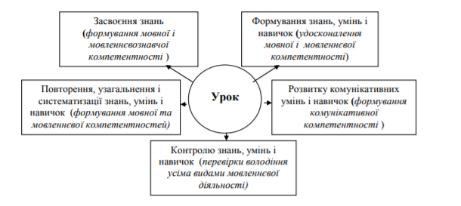
Різновид сучасної класифікації уроків (за Г.Шелеховою)

Slide 3
Структура уроку української мови
Структура уроку української мови є багатокомпонентним чітко продуманим і спроектованим учителем цілим, що охоплює низку стрижневих структурних етапів (організація класу, мотивація, перевірка домашнього завдання, актуалізація опорних знань і вмінь, цілевизначення, засвоєння знань, формування вмінь та навичок, рефлексія, корекція, пояснення домашнього завдання, підсумки уроку), що взаємозалежні, пов’язані з метою уроку, характером навчального матеріалу, рівнем підготовки учнів, можуть створювати різні варіантні комбінації, змінювати послідовність залежно від мети й типу уроку і спрямовані на покрокове досягнення комплексу цілей

Slide 4
Технологія уроку української мови
Технологію сучасного уроку української мови трактують як
системну лінгводидактичну концептуальну організацію навчального процесу;
технологічну модель, проект,
алгоритм педагогічної вмотивованої та цілевизначеної співпраці й активної суб’єкт-суб’єктної взаємодії вчителя й учня з метою досягнення наперед спрогнозованого результату.

Slide 5
Технологія уроку української мови
Технологія уроку мови передбачає гарантію кінцевого результату, проєктування майбутнього навчального процесу, суб’єктний чинник і наявність зворотного зв’язку (рефлексії).

Slide 6
Структура технології СУУМ
суб’єкти навчання (вчитель-словесник та учень/учні)
проєктування (моделювання, власне проектування, конструювання)
цілевизначення (мета уроку, комплекс цілей і завдань)
зміст (теоретичний, практичний і методичний компонент)
закономірності, підходи, принципи та правила навчання;
лінгводидактичний інструментарій (методи, прийоми, форми, засоби)
етапи процесу навчання (мотивація, цілевизначення, цілереалізація, моніторинг, рефлексія/корекція)
тип, структура і технологічна модель уроку

Slide 7
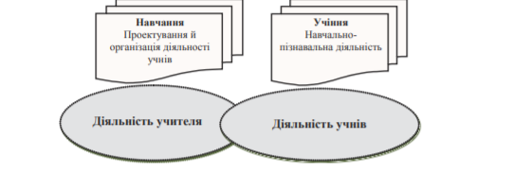
Діяльність суб’єктів навчання

Slide 8
Педагогічне проєктування
(В. Безрукова)
педагогічне моделювання (створення моделі) – це розробка цілей (загальних ідей) створення педагогічних систем, процесів або ситуацій і основних шляхів їх досягнення;
педагогічне проєктування (створення проекту) – подальше розроблення створеної моделі і доведення її до рівня практичного використання;
педагогічне конструювання (створення конструктора) – це подальша деталізація створеного проекту, наближення його для використання в конкретних умовах реальними учасниками виховних відносин

Slide 9
Моделювання
Моделювання є вихідним етапом планування, на якому педагог визначає концепцію уроку, чітко формулює мету, конкретизує цілі, визначає зміст навчального заняття (теоретичний, практичний, методичний компоненти), встановлює структурні етапи уроку. Таким чином, створює таблицю-модель уроку

Slide 10
Власне проєктування
Власне проєктування – найбільш складний, креативний, плідний, дієвий етап відносно загального проєктування, оскільки передбачає уточнення концепції та мети уроку, наповнення створеної моделі та всіх її складників, визначення ідеального теоретико-методичного образу уроку, створення і розроблення технології його проведення. Цей процес вимагає матеріальної фіксації на папері змісту й етапів уроків, форм, методів, прийомів, засобів навчання.

Slide 11
Конструювання
Конструювання – це деталізація створеного проєкту відповідно до конкретного класного колективу. На етапі конструювання, що є навчальною і методичною діяльністю, необхідно адаптувати розроблену модель до реальних учасників навчально-виховного процесу, наблизити до справжніх педагогічних умов, передбачити особливості організаційних форм навчальної діяльності, методів і прийомів.

Slide 12
Технологічна модель сучасного уроку української мови (О. Кучерук)
Технологічна модель сучасного уроку української мови – це реально створена структура у вигляді таблиці-конспекту (або поширеного конспекту),
Технологічна модель СУУМ:
включає всі компоненти змісту уроку (теоретичний, практичний, методичний),
відображає поля взаємопов’язаної діяльності вчителя-словесника й учня,
відтворює послідовну співдіяльність і взаємодію всіх учасників навчального процесу, технологію його проведення.

Slide 13
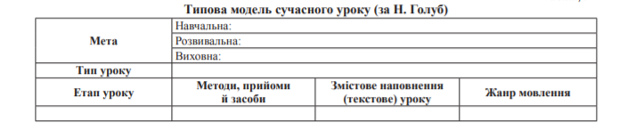
Типова модель сучасного уроку
(за Н.Голуб)

Slide 14
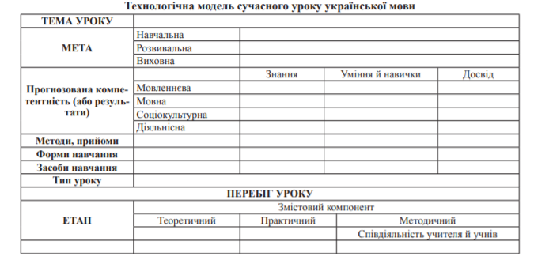
Типова модель сучасного уроку української мови (О.Кучеренко)

Slide 15
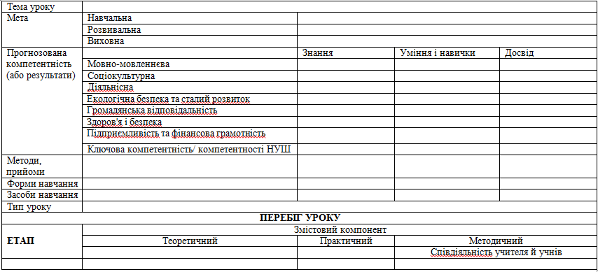
Типова модель сучасного уроку української мови (О.Кучеренко)
(зміни додано з урахуванням чинних документів)

Slide 16

Самомоделювання навчально-пізнавальної діяльності учнем
На початку уроку на етапі мотивації навчання вчитель оголошує мету й завдання навчального заняття для всіх учнів класу, а кожен школяр прогнозує власну майбутню пізнавально-дослідну роботу, в кінці уроку фіксує те, що він самореалізував. Для пришвидшення записів можна використовувати умовні позначки.

Slide 17





Етапи уроку | Вимоги | Засоби
1.Цілепокладання | Мету розробляють у співвідношенні з обов’язковими результатами навчання, які піддаються вимірюванню | Мета вербалізується, обгрунтовується важливість очікуваних результатів
2.Планування навчальної діяльності | Виявлення наявного життєвого досвіду учнів щодо навчальної теми. | Спільне з учнями обговорення способів досягнення результатів. Обговорення дій, розподіл ролей, стимулювання участі кожного в спільній роботі
3. Технологічний | Вибір методів і форм навчання, які відповідають меті і завданням уроку | Групові форми діяльності; зміни ролей у зімітованих життєвих ситуаціях, випробувальні дії
4. Контрольно- оцінювальний | Створення ситуацій успіху | Рефлексивні вправи Коригувальні дії, заохочення

Slide 18







Конкретизація загальної мети (цілі) уроку. Визначення предметної і ключової (ключових) компетентностей до конкретного уроку
Поділ змісту теми на навчальні ситуації залежно від його
структури - теоретична інформація, знання способів діяльності, знання в дії або вміння тощо
Формулювання цільового завдання до кожної навчальної ситуації
Вибір методів навчання, релевантних цільовим завданням за їхніми дидактичними функціями (засвоєння, формування, узагальнення) та змісту навчального матеріалу (теоретичний, емпіричний чи практичний)
Визначення форм організації навчальної діяльності учнів
(індивідуально-самостійна, парна, групова, загальнокласна, фронтальна чи оптимальне поєднання їх) адекватно до змісту та методів роботи
Окреслення очікуваного результату спільної діяльності та
врахування його під час вибору змісту, методів і форм роботи

Slide 19
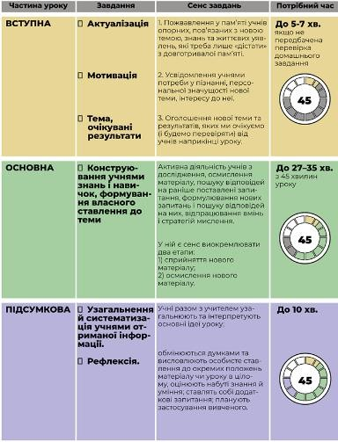







Slide 20





Інформаційні аспекти проєкту
Вибір проблеми. Змістові питання. Навчальний предмет. Тривалість проекту.
Виконання проекту
Вступне слово вчителя. Оголошення, представлення теми, задуму, ідей проекту. Окреслення очікуваних результатів. Колективне планування етапів роботи (індивідуальної, групової,
колективної). Самостійна робота учнів. Обговорення та презентація результатів.
Підбиття підсумків
Створення ситуації успіху
Створення ситуації
розриву
Постановка навчальної задачі
Моделювання відкритого способу дій
Розв’язування
задач
Підсумкова рефлексія

